Slide 1

Il Sistema Tramviario dell’area Fiorentina ed Collegamento infrastrutturale metropolitano tra le città di Firenze e Prato
CONFERENZA STAMPA
Direzione Mobilità Infrastrutture e Trasporto Pubblico Locale della Regione Toscana

Slide 2
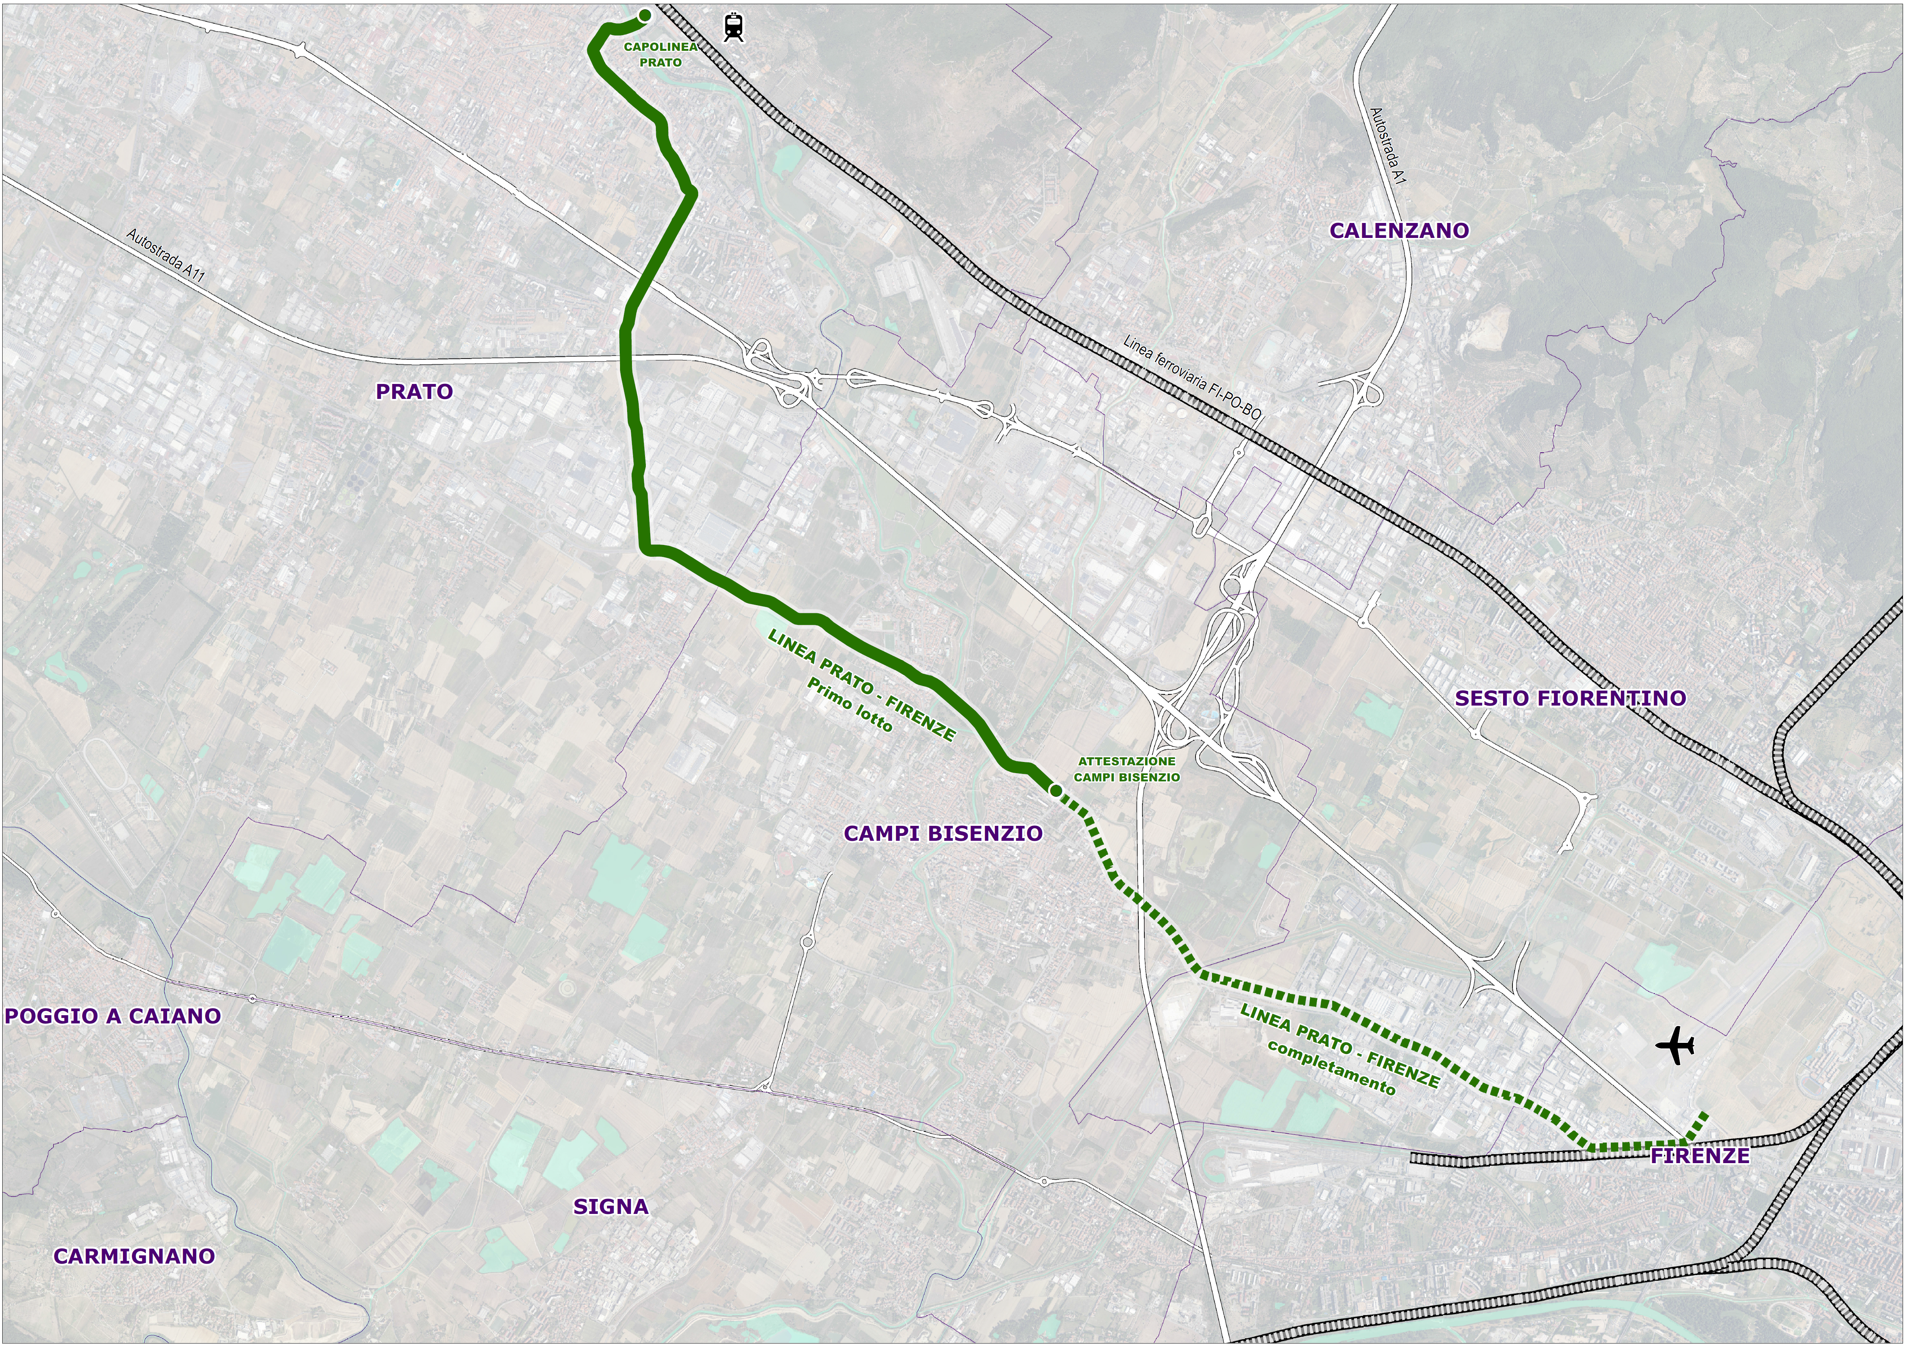
Collegamento infrastrutturale metropolitano tra le città di Firenze e Prato
COLLEGAMENTO INFRASTRUTTURALE METROPOLITANO TRA LE CITTÀ DI FIRENZE E PRATO
LOTTO FUNZIONALE PRATO - CAMPI BISENZIO

Slide 3
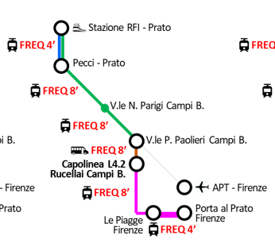
Lotto 1 - “Prato stazione Centrale – Campi Bisenzio”
Dati infrastruttura e trasportistici
URBANO PRATO (Capolinea Stazione – Museo Pecci)
EXTRAURBANO MACROLOTTO
EXTRAURBANO Prato-Campi B.
URBANO CAMPI BISENZIO
BUS LINK COLLEGAMENTO SU GOMMA A CAMPI BISENZIO :
8’ frequenza
3 nuovi viadotti
Nuovo deposito
Parcheggi scambiatori
Aumentano le distanze tra fermata e fermata
Aumenta la velocità di esercizio
Diminuisce frequenza mezzi (da 4’ a 8’).
Capolinea in piazza Stazione Centrale
Ponte alla Vittoria e Viale Vittorio Veneto
Via Tacca per poi proseguire su Via Ferrucci
Viale della Repubblica e Via Berlinguer.
Attraversamento dell’Autostrada A11 (nuovo viadotto)
Intersezione Via Moro-Via Berlinguer (nuovo viadotto)
Via dei Confini per proseguire su Via Parigi.
Nuovo viadotto fino a Via Paolieri
Capolinea di Campi Bisenzio (oltre villa Montalvo).
Estensione della rete infrastrutturale: 8,3 km
Numero fermate: 13
Frequenza servizio:
4’ urbano - 8’ extraurbano
Offerta annua: 813 mila veic*km/anno
Passeggeri previsti nel giorno feriale medio: 71.124 pass/giorno
Domanda annua: 21,3 mln pass/anno
IL TRAM VELOCE
lunghezza max rotabile: 42 m
capacità: 220-240 pax
distanziamento min per direzione tra i rotabili: 4 minuti
distanza min tra fermate in campo urbano: 350-500 m
velocità max in extraurbano su infrastr. ferroviaria: 100 km/h
stima costi veicolo rotabile: 5 milioni
L’applicazione proposta prevede tratte extraurbane in cui circolano unicamente rotabili tramviari su un’infrastruttura che presenta caratteristiche analoghe a quelle ferroviarie sia in termini di attrezzaggio e segregazione della sede che di segnalamento a protezione dell’esercizio.
impianto prototipale finalizzato a testare in totale sicurezza l’utilizzo esclusivo di mezzi in circolazione su una linea di caratteristiche infrastrutturali miste e le relative interferenze con la rete stradale.
COLLEGAMENTO INFRASTRUTTURALE METROPOLITANO TRA LE CITTÀ DI FIRENZE E PRATO
LOTTO FUNZIONALE PRATO - CAMPI BISENZIO

Slide 4

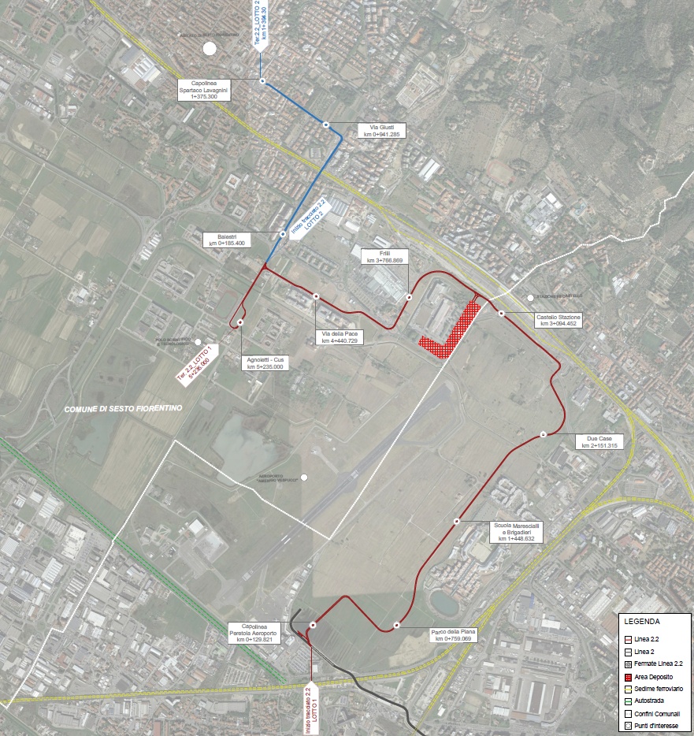
LINEA 2.2 – AEROPORTO-SESTO FIORENTINO
Dati sul nuovo tracciato
Lunghezza tracciato andata: 6.629,00m
N. fermate: 11
Nomi delle Fermate:
Capolinea Peretola Aeroporto
Parco della Piana
Scuola Marescialli e Brigadieri
Due Case
Castello Stazione
Frilli
Via della Pace
Agnoletti-CUS
Balestri
Via Giusti
Capolinea Spartaco Lavagnini
Deposito: 1
Materiale rotabile: 9 nuovi veicoli
Importo complessivo: 300.306.160,28 €
1

Slide 5
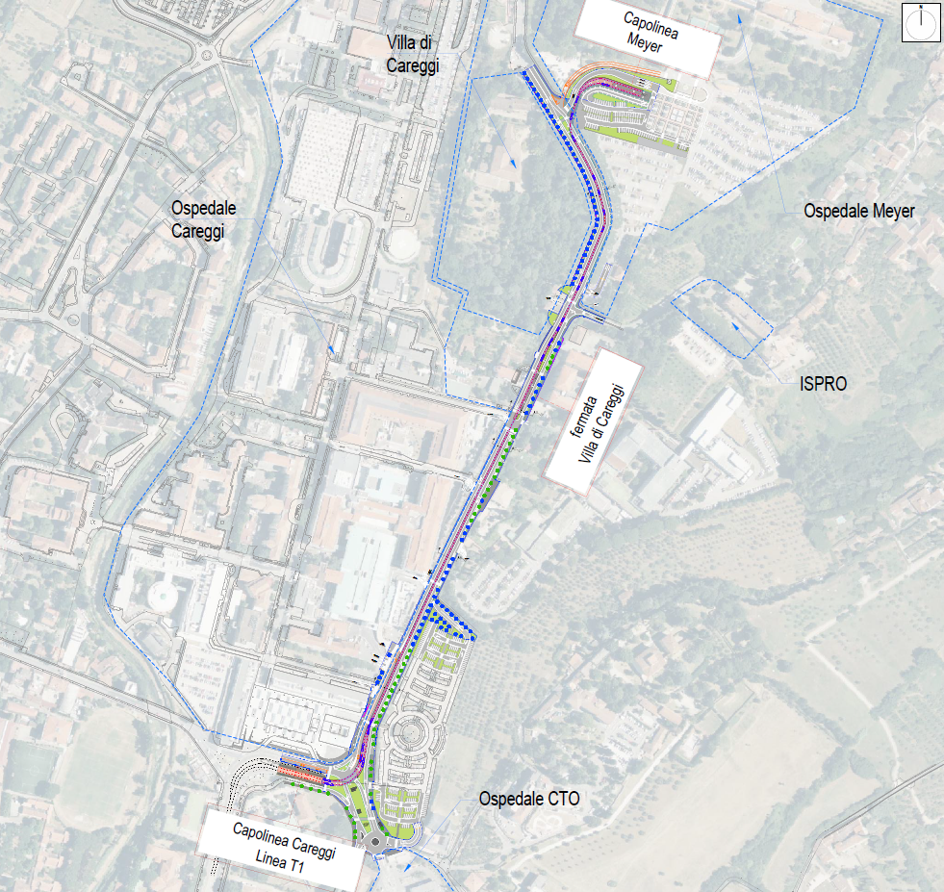
ESTENSIONE LINEA T1 – CAPOLINEA CAREGGI-MEYER
Dati sul nuovo tracciato
Lunghezza tracciato: 940,184m
N. fermate: 2
Nomi delle Fermate:
Villa di Careggi (fermata Intermedia)
Meyer (Capolinea)
Inizio tracciato: Capolinea Careggi
Fine tracciato: Capolinea Meyer
Materiale rotabile: 1 nuovo veicolo
Importo complessivo: 38.214.142,43 €
2

Slide 6
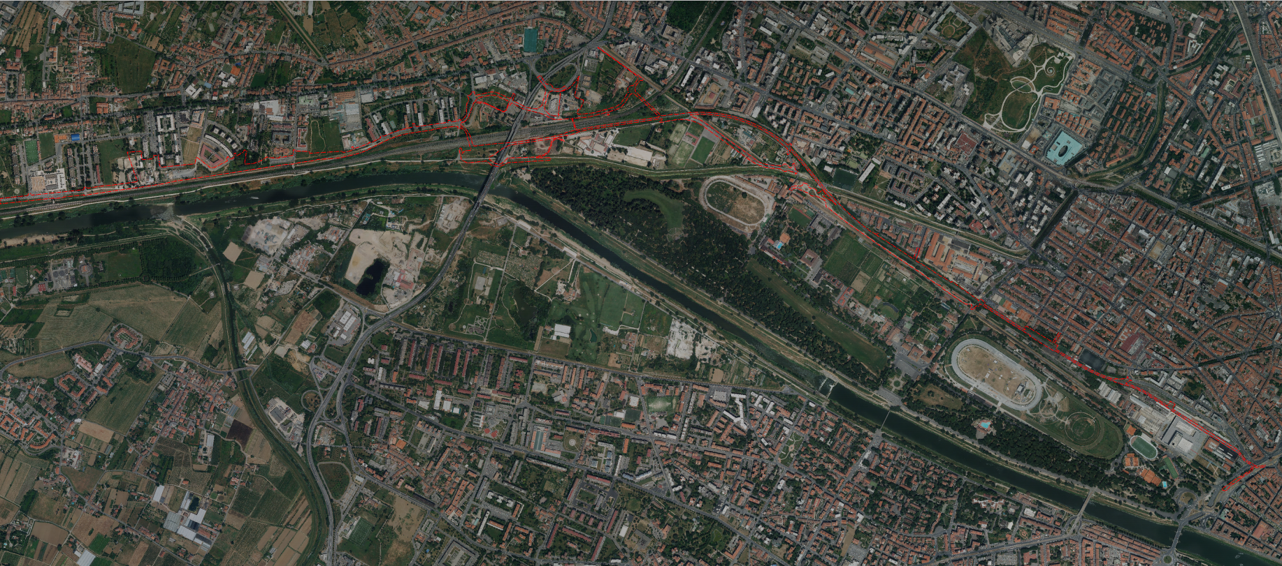
LINEA 4.1 – INQUADRAMENTO GENERALE
SOTTO ATTRAVERSAMENTO INDIANO E FFSS
VIA PUGLIA
VESPUCCI
IL BARCO
SOVRAPPOSIZIONE CON LINEA FERROVIARIA
INDIANO
VIA VENETO
PESCIOLINO
LE PIAGGE
PERGOLESI
AREA PIAGGE COLLEGAMENTO ALLA LINEA 4.2
MANIFATTURA TABACCHI
CASCINE
VISARNO
CARATTERISTICHE TECNICHE
Lunghezza totale 6300 m, di cui:
  su attuale rilevato ferroviario 3700 m
  in nuova sede 2600 m
13 fermate (interdistanza min 266 m, max 750 m)
Veicoli in esercizio: 7 + 1 di riserva
Frequenza di esercizio nell’ora di punta: 6’25’’
PORTA AL PRATO
CAPOLINEA LEOPOLDA INTERCONNESSIONE CON LINEA 1
LEOPOLDA
3

Slide 7
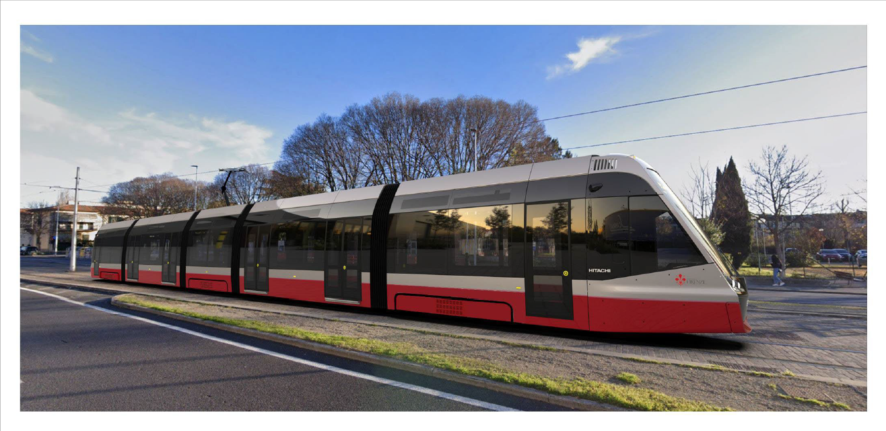
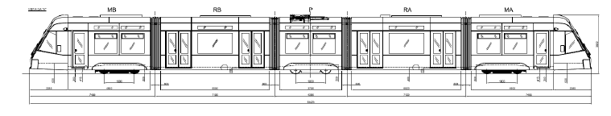
LINEA 4.1 – MATERIALE ROTABILE
CARATTERISTICHE TECNICHE ROTABILI:
Veicoli di tipo bidirezionale
Pianale ribassato
5 casse multiarticolate
Lunghezza compresa tra i 32 e 33,5 m
In caso di carico eccezionale il numero di passeggeri sarà di almeno 276 passeggeri (6 pass/mq)
Interoperabile su tutte le linee del sistema tranviario fiorentino
4

